Slide 1
画面シナリオ
G2

Slide 2
ログイン
About trendmatch
メールアドレス
パスワード
ログイン
登録はこちら

Slide 3
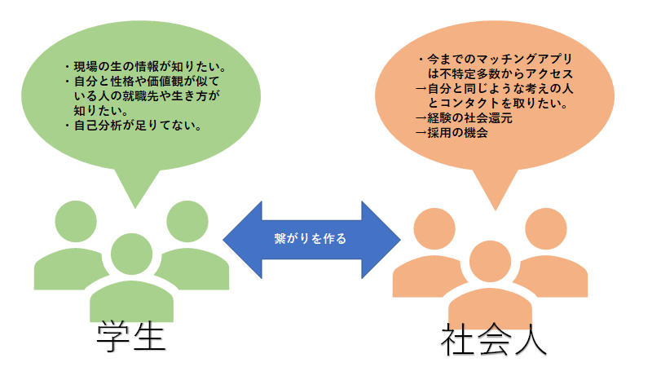
Trendmatchとは?
Trendmatchとは？
自己分析とマッチングをあわせた新しい就活支援サイトです
戻る

Slide 4
ユーザー登録
ユーザー登録
姓
名
姓（フリガナ）
名（フリガナ）
メールアドレス
パスワード
確認のためもう一度入力してください
卒業年度
登録

Slide 5
登録確認画面
登録確認画面
姓
名
姓（フリガナ）
名（フリガナ）
メールアドレス
パスワード
確認のためもう一度入力してください
卒業年度
上記の内容で登録します。よろしいですか
確認

Slide 6
登録完了画面
登録が完了しました
Start

Slide 7





トップページ(アカウントなし)
HOME
ACCOUNT
DIRECT MESSAGE
Edit
User Info.
Logout
アカウント情報を
登録してください
登録はこちら
Notes:
Top(1)

Slide 8







トップページ(アカウントあり)
HOME
ACCOUNT
DIRECT MESSAGE
Edit
User Info.
Logout
自己分析に基づくおすすめアカウント
アカウント検索
ニックネーム フリースペース内容
ニックネーム フリースペース内容
ニックネーム フリースペース内容
ニックネーム フリースペース内容
ニックネーム フリースペース内容
もっと見る
Notes:
Top(2)

Slide 9






自己分析一覧1
HOME
ACCOUNT
DIRECT MESSAGE
Edit
User Info.
Logout
自己分析に基づくおすすめアカウント
ニックネーム フリースペース内容
ニックネーム フリースペース内容
ニックネーム フリースペース内容
ニックネーム フリースペース内容
ニックネーム フリースペース内容
ニックネーム フリースペース内容
ニックネーム フリースペース内容
ニックネーム フリースペース内容
ニックネーム フリースペース内容
ニックネーム フリースペース内容
次へ
Notes:
Top(2)

Slide 10









自己分析一覧2
HOME
ACCOUNT
DIRECT MESSAGE
Edit
User Info.
Logout
自己分析に基づくおすすめアカウント
ニックネーム フリースペース内容
ニックネーム フリースペース内容
ニックネーム フリースペース内容
ニックネーム フリースペース内容
ニックネーム フリースペース内容
ニックネーム フリースペース内容
ニックネーム フリースペース内容
ニックネーム フリースペース内容
ニックネーム フリースペース内容
ニックネーム フリースペース内容
前へ
次へ
Notes:
Top(2)

Slide 11






自己分析一覧3
HOME
ACCOUNT
DIRECT MESSAGE
Edit
User Info.
Logout
自己分析に基づくおすすめアカウント
ニックネーム フリースペース内容
ニックネーム フリースペース内容
ニックネーム フリースペース内容
ニックネーム フリースペース内容
ニックネーム フリースペース内容
ニックネーム フリースペース内容
ニックネーム フリースペース内容
ニックネーム フリースペース内容
ニックネーム フリースペース内容
ニックネーム フリースペース内容
前へ
次へ
Notes:
Top(2)

Slide 12
自己分析一覧4
HOME
ACCOUNT
DIRECT MESSAGE
Edit
User Info.
Logout
自己分析に基づくおすすめアカウント
ニックネーム フリースペース内容
ニックネーム フリースペース内容
ニックネーム フリースペース内容
ニックネーム フリースペース内容
ニックネーム フリースペース内容
ニックネーム フリースペース内容
ニックネーム フリースペース内容
ニックネーム フリースペース内容
ニックネーム フリースペース内容
ニックネーム フリースペース内容
前へ
Notes:
Top(2)

Slide 13
トップページ(管理者)
HOME
ACCOUNT
E-BLAST
Edit
User Info.
Logout
通報されたアカウント
アカウント検索
ニックネーム フリースペース内容
ニックネーム フリースペース内容
ニックネーム フリースペース内容
ニックネーム フリースペース内容
ニックネーム フリースペース内容
もっと見る
Notes:
Top(3)

Slide 14
ユーザー削除
HOME
ACCOUNT
E-BLAST
Edit
User Info.
Logout
ユーザー削除
ニックネーム
所属
職種
性別
連絡先
フリースペース
このユーザーを削除しますか？
はい
いいえ
Notes:
ユーザー削除

Slide 15
ユーザー削除確認画面
HOME
ACCOUNT
E-BLAST
Edit
User Info.
Logout
ユーザー削除
ニックネーム
所属
職種
性別
連絡先
フリースペース
このユーザーを削除しました
Top画面へ
Notes:
ユーザー削除

Slide 16


一斉連絡送信画面
HOME
ACCOUNT
E-BLAST
Edit
User Info.
Logout
送信履歴
件名１ メッセージ内容
件名 メッセージ内容
件名 メッセージ内容
件名 メッセージ内容
件名 メッセージ内容
件名
SEND MAIL
メッセージ内容を
ここに記述
Notes:
一斉連絡

Slide 17
一斉連絡送信確認画面
HOME
ACCOUNT
E-BLAST
Edit
User Info.
Logout
メッセージ送信
メッセージ内容
このメッセージを送信しますか？
はい
いいえ
Notes:
一斉連絡

Slide 18
一斉連絡送信完了画面
HOME
ACCOUNT
E-BLAST
Edit
User Info.
Logout
メッセージ送信
メッセージを送信しました
Top画面へ
Notes:
一斉連絡

Slide 19

送信履歴
HOME
ACCOUNT
E-BLAST
Edit
User Info.
Logout
送信履歴
件名 メッセージ内容
件名 メッセージ内容
件名 メッセージ内容
件名 メッセージ内容
件名 メッセージ内容
件名
CREATE MAIL
メッセージ内容を
ここに反映
Notes:
一斉連絡

Slide 20


アカウント情報(自分)
HOME
ACCOUNT
DIRECT MESSAGE
Edit
User Info.
Logout
アカウント情報
ニックネーム ( )
所属
職種
Edit ACCOUNT
Info.
性別
連絡先
価値観 A ･B ･C
プロフィール画像
1 | 2 | 3
4 | 5 | 6
7 | 8 | 9
フリースペース
Notes:
Top(1)

Slide 21


アカウント情報(他人)
HOME
ACCOUNT
DIRECT MESSAGE
Edit
User Info.
Logout
アカウント情報
ニックネーム ( )
所属
職種
DIRECT MESSAGE
性別
連絡先
価値観 A ･B ･C
プロフィール画像
1 | 2 | 3
4 | 5 | 6
7 | 8 | 9
フリースペース
通報
Notes:
Top(1)

Slide 22
アカウント編集画面
HOME
ACCOUNT
DIRECT MESSAGE
Edit
User Info.
Logout
アカウント編集（※は必須項目です）
ニックネーム※
元の値
所属
元の値
職種
元の値
▼
性別
元の値
▼
連絡先
元の値
プロフィール画像
フリースペース
元の値
内定あり
内定なし
▼
価値観
元の値
次へ
▼
元の値
元の値
▼

Slide 23
アカウント検索画面
HOME
ACCOUNT
DIRECT MESSAGE
Edit
User Info.
Logout
アカウント検索
ニックネーム
元の値
卒業年度
元の値
所属
元の値
職種
元の値
▼
性別
▼
元の値
元の値
フリースペース
検索
表示順
元の値
▼

Slide 24
DM送信画面
HOME
ACCOUNT
DIRECT MESSAGE
Edit
User Info.
Logout
受信履歴
件名１ メッセージ内容
件名 メッセージ内容
件名 メッセージ内容
件名 メッセージ内容
件名 メッセージ内容
ユーザー名
件名
SEND MAIL
メッセージ内容を
ここに記述
Notes:
一斉連絡

Slide 25
アカウント検索一覧
HOME
ACCOUNT
DIRECT MESSAGE
Edit
User Info.
Logout
アカウント検索結果
ニックネーム:業種:性別 フリースペース内容
ニックネーム:業種:性別 フリースペース内容
ニックネーム:業種:性別 フリースペース内容
ニックネーム:業種:性別 フリースペース内容
ニックネーム:業種:性別 フリースペース内容
前へ
次へ
Notes:
Top(2)

Slide 26

自己分析
HOME
ACCOUNT
DIRECT MESSAGE
Edit
User Info.
Logout
自己分析
★エニアグラム診断の結果を入力してください
診断は…
エニアグラムとは？
1 | 2 | 3
4 | 5 | 6
7 | 8 | 9
日本エニアグラム学会
次へ
Notes:
アカウント登録（自己分析）

Slide 27

自己分析不完全だよ
HOME
ACCOUNT
DIRECT MESSAGE
Edit
User Info.
Logout
まだ自己分析は完全ではありません
次のアカウント登録画面で自分に最も当てはまる価値観を登録すると、より正確なマッチングを受けることができます。
ぜひ登録してください！
詳しく見る
次へ

Slide 28
アカウント登録
HOME
ACCOUNT
DIRECT MESSAGE
Edit
User Info.
Logout
アカウント登録（※は必須項目です）
ニックネーム※
所属
職種
▼
性別
▼
連絡先
プロフィール画像
フリースペース
内定あり
内定なし
価値観
▼
次へ
▼
▼

Slide 29
アカウント登録確認画面
HOME
ACCOUNT
DIRECT MESSAGE
Edit
User Info.
Logout
アカウント登録
ニックネーム
所属
職種
性別
連絡先
フリースペース
価値観
内定なし
この内容で登録しますか？
はい
いいえ

Slide 30
アカウント登録完了画面
HOME
ACCOUNT
DIRECT MESSAGE
Edit
User Info.
Logout
アカウント登録
ニックネーム
所属
職種
性別
連絡先
フリースペース
価値観
内定なし
アカウント登録が完了しました
Top画面へ

Slide 31

ユーザー情報編集
HOME
ACCOUNT
DIRECT MESSAGE
Edit
User Info.
Logout
ユーザー情報編集
姓 (元の情報を表示)
名(元の情報)
姓（フリガナ）
名（フリガナ）
メールアドレス(元の情報)
パスワード(元の情報)
確認のためもう一度入力してください(元の情報)
卒業年度(元の情報)
登録
Notes:
元の情報を書く

Slide 32
自己分析誘導ページ１
HOME
ACCOUNT
DIRECT MESSAGE
Edit
User Info.
Logout
モチベーショングラフの作成
手元に紙とペンを用意してください。
出生から現在を振り返り
どんなときに喜び、どんなときに悲しんだのか考えてみよう。
次へ

Slide 33
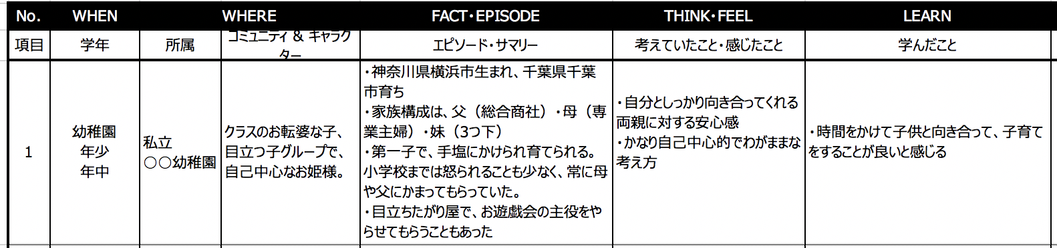
自己分析誘導ページ2
HOME
ACCOUNT
DIRECT MESSAGE
Edit
User Info.
Logout
自分史の作成
手元に紙とペンを用意してください。
出生から現在を振り返り
どんな出来事があって、どんなことを学び感じたのか言語化しよう。
深ぼることができれば自分の中で大切にしてきた価値観が見えてくるはず。
振り返るときはなぜそう感じたのか？を大事にしよう。
おしまい

